Slide 1


Jörg CONRADI
Vorstandsvorsitzender
ALLCURA Versicherung / Hamburg

Slide 2

Wer, wenn nicht der Makler – aus der Sicht eines deutschen Versicherers
Jörg Conradi – Vorstandsvorsitzender der ALLCURA Versicherungs-Aktiengesellschaft

Slide 3
Anzahl der Makler steigt

Slide 4
Anzahl der Makler steigt

Slide 5
Wirtschaftliche Situation

Slide 6
Anteil der Makler am Gewerbegeschäft (GDV-Statistik)

Slide 7
Neugeschäft Allgemeine Haftpflicht Gewerbekunden (vertraulich)

Slide 8
80 % des Neugeschäftes für Gewerbekunden in VH bringen die Makler

Slide 9
Warum dominieren Makler den VH Markt?
Große Produktvielfalt (mehr als 27 Anbieter – teilweise in Spezialsegmenten)
Überblick über Gesetze und Marktgeschehnisse z.B. Notare in BW
Qualität – Hohe spezialisierte Beratungsqualität – Makler-Spezialisten
Konstanz: keine ständigen Wechsel in der Betreuung, auch bei Wechsel des Risikoträgers – Der „Appetit“ der Risikoträger ist veränderlich!
* Gewerbliche Versicherungskunden (>50MA) sind in punkto Service und Beratung mit freien Maklern zufriedener als mit Ausschließlichkeit.
  Preis/Guter Service
  Hohe Produktqualität
  Qualifizierte Beratung

Slide 10

* Der Gewerbekundenmarkt wird von vielen Versicherern noch vernachlässigt. Spezialisierte Makler sind Ausschließlichkeitsvertretern, die das Gewerbegeschäft nur nebenbei "mitnehmen", deutlich voraus.
Die Folge:
  Gewerbeneugeschäft fast ausschließlich über Makler
  Zukunft (Maklerzahlen steigen, Ausschließlichkeitsvertreterzahlen fallen)
Unabhängigkeit – Makler sind keiner Versicherungsgesellschaft verpflichtet
Der Makler wird auf „ Augenhöhe“ wahrgenommen.

Slide 11
Quellennachweis
(1) ./. Vorstellung
(2+3) DIHK
(2) (4) Beenken/FH Dortmund; Versicherungsforen leipzig: Skopos 2012
(5) GDV Statistik Rundschreiben 2612/2014
(6) Telefonisch – Vorab der Veröffentlichung, Banken und Direktgeschäft noch nicht verifiziert – Schwangungsbreite gerundet ca. 1%
(7) ERGO Maklerbetreuer Gewerbegeschäft CPS
(8) * Studie "Gewerbekundenmonitor Assekuranz 2005" des Kölner Marktforschungs- und Beratungsinstituts - psychonomics AG.

Slide 12

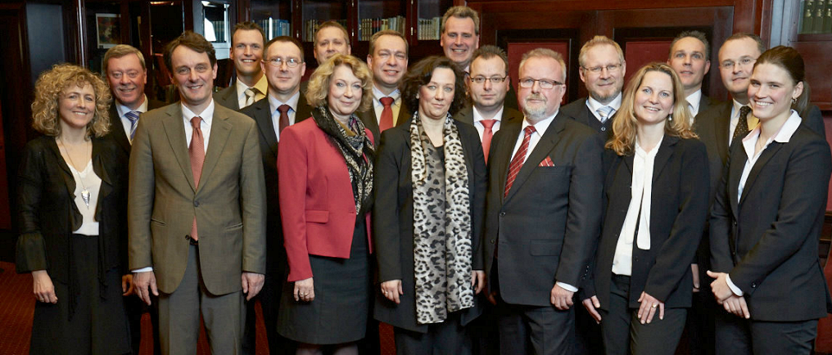
Büro Hamburg Büro München:
Schauenburgerstr. 27 Herzogspitalstr. 11
20095 Hamburg 80331 München
www.allcura-versicherung.de

